Slide 1
Dit willen we NIET in Vilvoorde

Slide 2
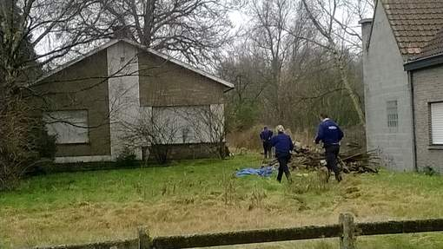
Vrouw (62) uit Lochristi ligt maandenlang dood in woning
LOCHRISTI In een huis in de Oude Veldstraat in Lochristi heeft de politie vanmorgen het stoffelijk overschot van een 62-jarige vrouw gevonden. De bewoonster lag al maanden dood op haar bed zonder dat iemand van haar overlijden afwist.
20/02/15 - 12u15 Bron: HLN.be - Eigen berichtgeving
Ze werd voor het laatst gezien in juli of augustus vorig jaar
Eén buurman werd ongerust en verwittigde vanochtend de politie
Ze werd voor het laatst gezien in juli of augustus vorig jaar. Of ze al sinds de zomer dood is, ligt voorlopig niet vast. Het parket komt ter plaatse om de situatie verder te onderzoeken. Er zal geen autopsie uitgevoerd worden en er wordt ook geen wetsdokter aangesteld omdat alles wijst op een natuurlijk overlijden.
De vrouw was niet als vermist opgegeven omdat de buurtbewoners ervan uitgingen dat ze voorlopig elders verbleef. Eén buurman werd echter ongerust en verwittigde deze ochtend de politie. Die viel binnen in het huis en trof daar uiteindelijk het lichaam aan. De woning is voorlopig verzegeld.

Slide 3
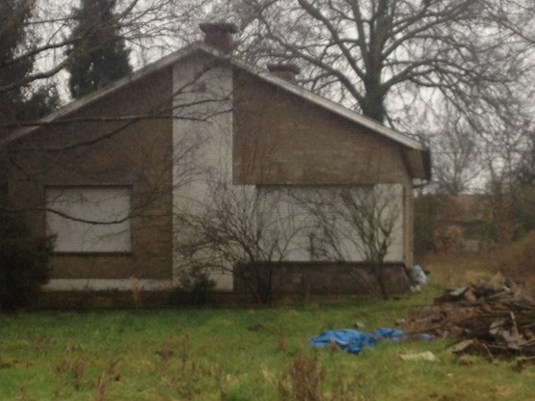
Vrouw maandenlang dood in huis: 'Dachten dat ze in Gent was'
20/02/2015 om 13:44 door jva, bst
In de Oude Veldstraat in Lochristi ontdekte de politie vrijdagochtend het lichaam van een 62-jarige vrouw. De vrouw zou al maanden dood op haar bed hebben gelegen. Volgens de Gentse afdeling van het parket Oost-Vlaanderen stierf de vrouw een natuurlijke dood.
De vrouw werd voor de laatste keer gezien in juli 2014. Niemand zou van haar overlijden op de hoogte zijn geweest. Uiteindelijk verwittigde een ongeruste buurman de politie. Omdat alle vaststellingen wijzen op een natuurlijke dood, werd geen wetsdokter aangesteld en er zal geen autopsie plaatsvinden. Volgens het parket zou de vrouw al deze zomer zijn overleden.
Volgens om omwonenden had de vrouw de laatste jaren weinig of geen contact met haar buren. 'Wij hadden wel gezien dat de postbus overvol zat, maar waren ervan overtuigd dat ze maanden geleden al ergens in Gent opgenomen was', zegt een buurvrouw die niet bij naam genoemd wil worden. De rolluiken van de woning waar de vrouw werd aangetroffen zijn volgens de buren ook al maanden gesloten.

Slide 4
Daarom starten we met:

Slide 5
Vriend aan huis
door (W)arm-kracht vzw … armen aan het woord

Slide 6
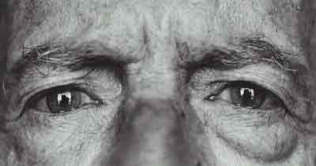

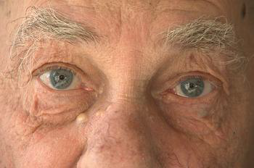
Vriend aan huis =
(te) veel senioren zijn alleen en hebben hulp nodig op allerlei vlakken, of gewoon wat gezelschap
Daarom: Ondersteuning voor senioren met als doel VEREENZAMING tegen te gaan.

Slide 7
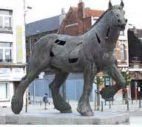

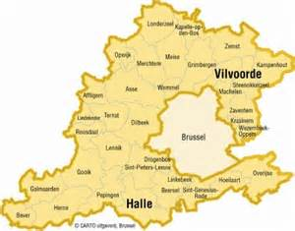
Waar?
REGIO Vilvoorde

Slide 8
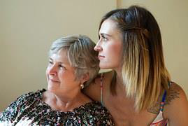
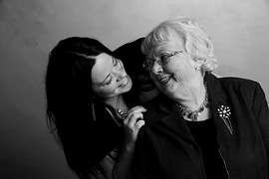
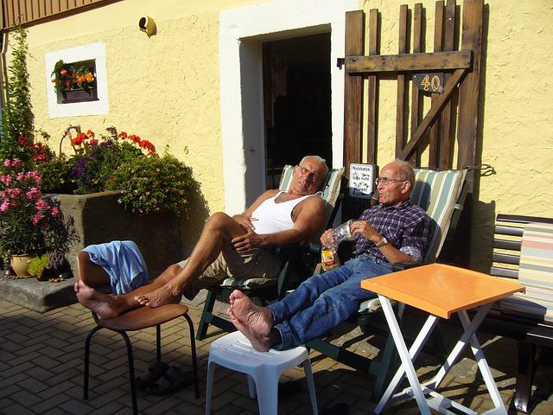
Hoe?
Vrijwilligers * gratis
Huisbezoeken
SAMEN lachen, wandelen, spelen, babbelen, lezen, samen…

Slide 9
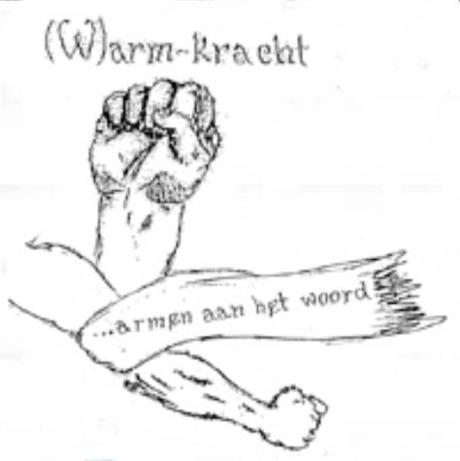

warmkracht@gmail.com
contacttelefoonnummer:
0495 45 75 65
(W)arm-kracht vzw … armen aan het woord
Rollewagenstraat 152
1800 Peutie
www.warmkracht.be
in samenwerking met

